Slide 1
加入登録依頼書送付依頼について
解約依頼について
2017年09月
第四版
営業サポート部

Slide 2
加入登録依頼書送付の全体フロー
2
加入登録依頼書・工事依頼書送付フロー 1（パターン説明）
新設・取替・単価変更 等
※受注登録が必要な場合
※単価変更・コース変更・店名変更等、UNIS登録や変更登録をするが工事は発生しない場合
【営業】
【法人サポート課】
【事務センター登録G】
加入登録依頼書
送付依頼
加入登録依頼書
工事依頼書
送付
UNIS 受注・変更登録
工事がないものは、事務センターにて変更登録する。
メール
メール
伝票データ
加入登録 依頼書
加入登録 依頼書
原則、発注は、加入登録依頼書がないと行われない。
図面等
工事依頼書
【管轄支店 支店長・総務】
【管轄支店 総務】
図面等
・支店長承認
・工事手配依頼
納品書出力
工事完成時
UNIS確定
包括契約がない場合は、手書きの加入申込書
加入登録 依頼書
納品書
加入登録 依頼書
工事依頼書
【技術】
工事依頼書
作業日報
図面等
・工事日程調整
・器材発注
・各種工事
加入登録 依頼書
工事依頼書
【集金担当支店】
図面等
請求
加入登録 依頼書

Slide 3
加入登録依頼書送付の全体フロー
3
加入登録依頼書・工事依頼書送付フロー 2（パターン説明）
移設・減設 支店請求の支払方法変更 等
※工事完成後に初めてUNIS登録する場合（イレギュラー対応）
※事務センター受託（東京・大阪）請求以外の支払方法変更の場合
【営業】
【法人サポート課】
【管轄支店 支店長・総務】
【技術】
【管轄支店 総務】
加入登録依頼書
送付依頼
メール
加入登録依頼書
工事依頼書
送付
メール
・支店長承認
・工事手配依頼
・（UNIS受注）
・工事日程調整
・器材発注
・各種工事
工事完成時
UNIS確定
伝票データ
加入登録 依頼書
加入登録 依頼書
加入登録 依頼書
加入登録 依頼書
図面等
工事依頼書
工事依頼書
工事依頼書
工事依頼書
作業日報
図面等
図面等
図面等
【集金担当支店】
請求
加入登録 依頼書
工事依頼書のみ
工事依頼書のみの場合は、営業担当より支店へ直接送付する。
【営業】
【管轄支店 支店長・総務】
【技術】
工事依頼書
送付
メール
工事手配依頼
・工事日程調整
・下見（事前）
（完成工事）
完成工事は、加入登録依頼書が送付されているもののみ可能。
工事依頼書
技術に直接送付は不可。送るとしたら、メールの「CC」にて。
工事依頼書
工事依頼書
図面等
図面等
図面等

Slide 4
加入登録依頼書送付依頼について
4
送付依頼について
【管轄支店 支店長・総務】
加入登録依頼書はサポートGを通さない依頼は、不可です。 手書きの加申込書は。サポートGの「確認印」を貰ってから 送付してください（九州・中四国はサポートG通さず上長検印）
工事依頼書のみは、営業から直接送付してください。
送付して欲しいものを、必ずメール本文に入力してください。
加入登録依頼書、事前工事依頼書、完成工事依頼書、受信確認、図面、工程表・・・など
工事がある送付依頼で、先に営業より工事依頼書を送付済みの場合は、その旨をメール本文に記載。
（ex「工事依頼書は営業より送付済みです」）
原則、完成工事日（技術任せの場合は完成月）が決まっていない加入登録依頼書は送付できません。
加入登録依頼書がないと、支店は、発注、完成工事は対応できません。
（物によっては、UNIS受注登録が必須なものもあります。EZ-MESSEコメントカード、MP-100 SDカードなど）
【営業】
加入登録
依頼書送付
加入登録
依頼書受付
日次締切時間について
17:00までにサポートGへ送付されてきたものは、基本的に当日中に処理をします。
17:01以降は翌営業日の送付となります。 サポートGの担当者も、17:01にて変更になります。
前日17:01～当日17:00まで
17:01～
営業依頼
営業サポートG Aさん 当日処理
営業サポートG Bさん 翌営業日処理

Slide 5
加入登録依頼書送付依頼について
5
UNIS登録時期
事務センター登録G でのUNIS登録は、サポートGから、17：00までに依頼したものが、 翌営業日中に
UNISに登録します。
前日17:01～当日17:00まで
17:01～
サポートG依頼
事務センター登録G 翌営業日処理
事務センター登録G 翌々営業日処理
支店への依頼期限
支店では工事前日には納品書発行をする為、完成工事2営業日前までには、UNISの登録が必要。 従って、加入登録依頼書は、3営業日前までには送付依頼をしてください。（※発注の納期等問題ない場合）
★完成後に初めての加入登録依頼書を送付など、絶対不可です！！
【営業】
【サポートG】
【事務センター 登録G】
【支店総務】
【技術】
加入登録
依頼書 送付依頼
加入登録
依頼書
送付
UNIS 受注登録
納品書出力
完成工事
完成工事日
3営業日前の
サポートGが
17:00までに
依頼できる
時間まで
完成工事日
3営業日前
17:00まで
完成工事日
2営業日前
完成工事日
1営業日前
完成工事日
※事務センター登録Gの登録が、上記日程に間に合わない場合は、
UNIS登録を支店にお願いしてます。 （支店に負荷がかかります。チェーン店CD登録の漏れの原因にもなります。）

Slide 6
加入登録依頼書送付依頼について
6
メール件名
送付漏れ防止のためにも件名は、下記ルールに従って下さい。
＜例＞
【加入登録依頼書送付依頼】ユニクロ●●店
・データと同じ店名にしてください。
＜複数店舗の場合＞
【加入登録依頼書送付依頼】吉野家5件
・件名に企業名を記載して下さい。
・本文には店舗名は不要ですが、送付物の記載は必須です。（メール本文に店名もあるとありがたい。）
データは「UNIQLO」
メール件名「ユニクロ」
では、メールの検索ができないので止めてください
訂正・再送について
訂正・再送の場合は、メール件名に再送と記入の上、備考に変更点を必ず記入してください。
（メール本文にもあるとありがたい。）
新設の再送の場合は、顧客CDが発番されているので、顧客CDの追加を忘れずに！（前回の訂正も！）
工事完成後、器材の変更があった場合は、速やかに訂正依頼を出すこと。
月末（UNISの締めまで）に出せばいいのではありません。
（訂正伝票がなければ支店にてUNISの確定ができません。）
また、確定後の品目・売上訂正、営業担当者の訂正は、支店での作業に負担が大きい。
（支店からAgile申請が必要となります。）
＜要注意＞
事務センター登録G（上処さん）より、未処理、確認依頼のメールに対して、
営業からのメール、電話での返信による訂正の対応依頼は「不可」です。
必ず、サポートGへ訂正のデータを再送してください。
※UNIS受注登録後の再送分は、事務センター登録Gには依頼せず、支店へUNIS訂正登録を依頼してます。
※未処理の場合は、再度事務センター登録Gへ依頼します。
UNIS登録後 再送フロー
【営業】
【サポートG】
【事務C】
依頼
送付
UNIS登録
【営業】
【サポートG】
【管轄支店総務】
再送依頼
再送
UNIS訂正

Slide 7
加入登録依頼書送付依頼について
7
手書きの伝票・仮伝票について
手書きの伝票は、必ず、サポートGへチェック依頼をし、部門の承認印をもらったものを、支店へ送付してください
仮伝票を先に送付する場合は、必ず、本伝（手書き）をいつ入手するか備考に記入してください
稟議書について
原則、依頼時に稟議書が可決されていることが必須です。
もし依頼時に稟議書が可決されていない場合は、必ず上長まで回付済みの稟議書のPDFの添付を送付すること。
ないものに関しては、加入登録依頼書の送付はできません。
※稟議書欄に「稟議申請中」と記入してください。
※上記の場合でも稟議書承認を、完成月月末までにもらえれば良いとの認識を持っている人がいるのならば、
改めてください。工事完成日までに、稟議書が最終承認されていることが必須です。
一括案件も同様です。
契約変更について
変更系の依頼は、旧情報を必ず、備考に記入すること。 （移設：旧住所、店名変更：旧店舗名、取替：旧チューナー、コース・バンド変更：旧コース・旧バンド、単価変更：旧単価、支払方法変更：旧支払方法 など）
ランニングに関する変更、支払方法の変更に関しては、何月分からの変更になるか、「課金開始月」に入力すること。
工事がなくても、「完成工事日」に変更する日付を入力してください。
※すぐ変更したい時は、依頼日を入れてください。

Slide 8
加入登録依頼書送付依頼について
8
契約種類について
【移設・改装】
住所が変わるものが「移設」、店内のチューナー移動は、「改装」
【取替・コース変更・バンド変更】
CS、SP-iのコース変更 ・・・「コース変更」※スクランブル解除
ケーブルのコース変更 ・・・「取替」※工事が必要
CS,SP-iのコース変更、バンド変更がある場合は、同時に他の変更があっても、
契約種類は、コース変更、バンド変更を優先とする（スクランブル解除の為）
コース変更、バンド変更は、通常は、UNIS登録の翌日日中に変更になる。通常の登録による依頼の場合は、工事完成日に、依頼日を入れておいてください。別途、指定日がある場合は、備考に記入してください
（週明けの営業日は、指定できません。）
ケーブルのバンド変更は、技術稼働が必要になります。
【器材販売のみ】
未加入店の器材売上のみは 01-99新設 その他＜未加入店の器材売上＞
※「 16器材販売」ではありません。
※ 既存の未加入店に、新たにラニング商材の追加はできません。 新設として、新しい顧客CDを発番します。
【短期契約】
6ヶ月以内の短期営業は「01-98 新設 無料設置契約」にて、イニシャル計上
【支払方法変更】
支払方法変更、請求先変更、請求期間の変更、請求書送付先の変更などすべて「支払方法変更」となり
【その他】
原則＜店名変更＞＜電話番号変更＞＜住所表記変更＞以外に使用することはありません。

Slide 9
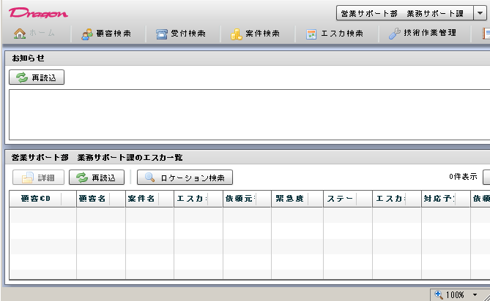
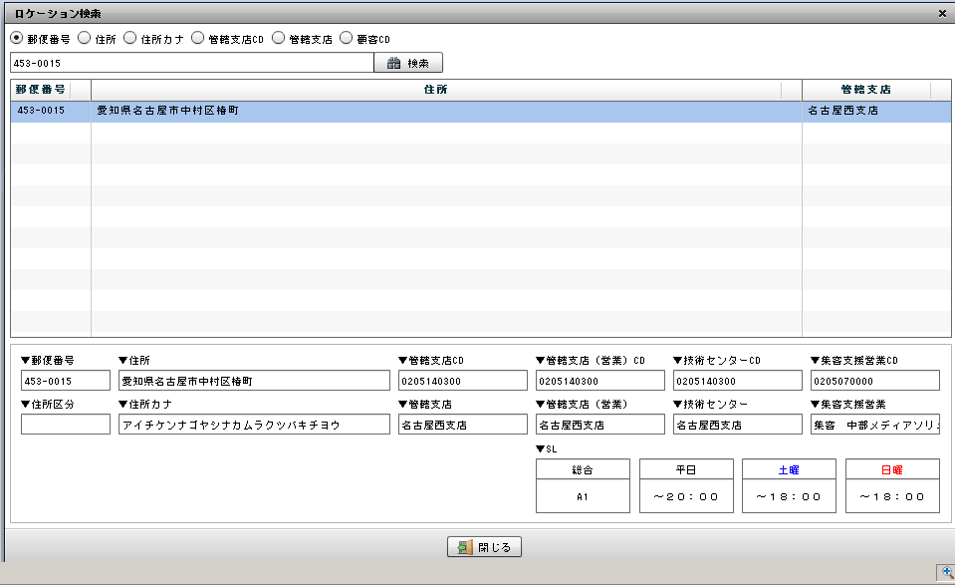
加入登録依頼書送付依頼について
9
フリガナ、TELについて
フリガナ、TELは正確に入力してください
※カスタマーセンターでは、フリガナ、電話番号にて、顧客特定を行います。
正確でない、または未入力の場合は、顧客特定に無駄な時間が要します ※依頼時に、TEL不明の場合、出来るだけ、判明後メール等にて支店へ連絡してください。
管轄支店について
新店の場合は、必ずDragonの「ロケーション検索」や、
\\fs\部門共有\4850_法人営業統括部(共有)\003_営業共通_申請・ ツール・成績管理他\002_支店関連資料\001_管轄支店検索 で郵便番号で確認してから依頼してください。
既存店の場合は、必ずUNISで確認をしてから依頼してください。
郵便番号を入れて検索
①ここはコピーできませんが
②ここをクリックすると
押す
③ここはコピーできます

Slide 10
加入登録依頼書送付依頼について
10
一括請求先CDについて
集金担当支店が事務センターのものマスタは、月1回更新されます。
集金担当支店が支店分に関しては、現状表示されないものは、いつまでも表示されません。
コードを入れても表示されない場合は、そのまま依頼せずに、「名称」「集金担当支店」に上書きで、
正しいものを入力してください。（新規発番の場合は、請求担当者を教えてください。）
集金担当支店が支店分で、頻繁に使用するものに関しては、サポートGへ登録依頼をしてください。
キャンセルについて
依頼を出して、UNIS登録済みだが、何らかの理由で、設置しないことになった場合は、
サポートGが依頼したメールに、件名の頭に＜キャンセル依頼＞と追記して、
メール本文に、「キャンセル事由」を記載の上、全員返信にて、キャンセル処理のメールをしてください。
事務センター登録Gにて、UNISのキャンセル登録処理がされます。
USEN SPOTについて
USEN SPOTの包括契約がない場合は、手書きの申込書（UNIS登録・発注用共通）が必要。別途、工事依頼書も必要です。
USEN SPOTの包括契約がある場合は、下記が必要です。
①発注用「チェーン店申込店舗情報リスト.xlsx」 ②伝票データ（加入登録依頼書、工事依頼書用として）
＜発注について＞ サポートGからの発注依頼の翌日に、事務センターからファイバーゲートに発注されます。
【発送日】
①通常版： 事務センター発注後 7営業日後発送（調整不可となりました）
②Enterprise版：事務センター発注後 7営業日後発送（Enterprise版は初回サーバー設定に別途2週間必要）
「回線種別」「回線タイプ」が分からないと発注できません。
Enterprise版のサーバー管理費は、本社住所に登録します。完成日は、1店舗目の完成日と同じになります。

Slide 11
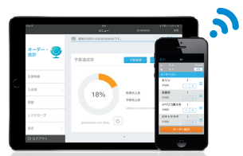
加入登録依頼書送付依頼について
11
USENレジスターについて
「申込書」「契約確認書」「ヒアリングシート」「メニュー入力シート」が不備なしで揃っていたら、
サポートGからの登録依頼の10営業日後に、設置可能となります。
原則、すべてが揃ってから依頼するようにして下さい
加入登録 依頼書
契約確認書
ヒアリング シート
メニュー
入力シート
その他商材の注意点
【SP-i】 ・・・ 回線IDを忘れずに。未定の場合は「後日連絡」と記入のこと。
【EZ-MESSE】 ・・・ コメントカードの記入を忘れずに。
【MP-100】 ・・・ イニシャル欄に、SDカードの記入を忘れずに。
入線不可・入線待ちのための導入の稟議書の情報も忘れずに。
【USENレスキュー24】・・・ イニシャル欄にも記入が必要。
【MPX-1】 ・・・ 設定ヒアリングシート必須です。
【OTORAKU】 ・・・ UNIS受注登録日＋3～4営業日での設置が可能。
イニシャルは、加入料ではなく、「OTORAKU事務手数料」。
【 USENキッズコーナーDVD 】 DVDの包括契約がない場合は、顧客の捺印が必要。ある場合は、Excelシート。
JASRACシール
新設・切替の依頼時は、JASRACシールの「貼る・貼らない」の区分が必須です。
「免除業種」以外は、原則「貼る」が必須です。
「対象業種」で、「貼らない（営業対応）」とするのは、技術から店舗ではなく、本部に営業担当者よりシールを渡して、本部から店舗に貼る依頼が行く場合、もしくは営業担当者より店舗に送付、または貼りに行く場合などです。
漏れが多いです。

Slide 12
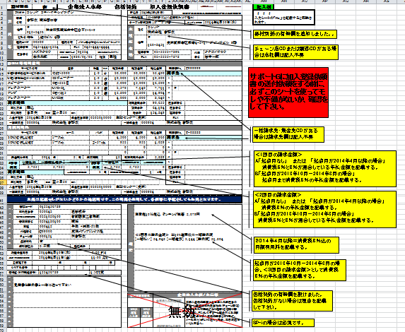
加入登録依頼書送付依頼について
12
依頼前のチェック
加入登録依頼を行う前に、入力ファイルの「加入登録依頼書-確認シート」にて、
登録漏れ、間違いがないか確認の上、依頼するようにして下さい。
（「記入例」に入力シートの番号を入力すると、表示が切り替わります）
依頼済み分のチェックのお願い
依頼を受けたものに関しては、処理漏れがないようにチェックはしていますが、
依頼をした営業担当者も漏れ、依頼内容が正しいく送付されているかチェックをお願いします。

Slide 13
解約依頼について
13
解約依頼フロー（チェーン店・代理店のみ）
【事務センター大阪（法人受託G）】
【営業】
【事務センター登録G】
【UNIS】
解約依頼
解約依頼
送付
UNIS 解約予定登録
UNIS 解約確定処理
エビデンス
解約データ
解約申請書
解約予定月（課金終了月）の月初にシステム自動で解約処理される。
①閉店の場合は、メール、解約依頼書 等をエビデンス添付
②閉店以外の場合は、上長捺印済の解約申請書PDFを添付
【管轄支店 支店長・総務】
【管轄支店 総務】
・書類印刷
・撤去工事依頼
UNIS
チューナー撤去日登録
個店は不可。解約受付センターへ顧客より連絡してもらう。
解約申請書
工事依頼書
【送付先】解約受付用メーリングリスト
kaiyaku-kh@usen.co.jp
工事依頼書
【技術】
・工事日程調整
・撤去工事
【依頼時必須項目】
①顧客CD（9桁）
②店名
③チェーン店CD/チェーン店名
(代理店の場合は代理店名）
④解約事由
⑤閉店日【閉店のみ】
⑥撤去希望日時
⑦最終課金月
⑧前受(年・半年払）残金有時の返金有無
⑨対象商材（有線のみ/全商材）
⑩先方担当者/連絡先
⑪その他・工事などに関する注意事項を記載
工事依頼書
【集金担当支店】
請求停止
解約申請書

Slide 14
解約依頼について
14
日次締切時間について
16:00までにサポートGへ送付されてきたものは、基本的に当日中に処理をします。
16:01以降は翌営業日の送付となります。 サポートGの担当者も、16:01にて変更になります。
メール件名
【●月解約依頼】[顧客CD]＋[店舗名] （同企業で複数の場合は 【●月解約依頼】 △△△マート5件）
撤去について
① 3営業日以内の依頼は各自でスケジュール調整または工事依頼する。工事依頼済みの場合は、その旨をメール本文へ 記載してください。。
② チューナー以外の器材を撤去依頼する際は、返送先等を必ず備考欄に記載する。
支店受託の返金
集金担当支店が支店の物件にて、前受返金が発生する場合は、営業担当者にて「返金・仮受精算申請書」をAjileにて申請すること。
未収について
支店受託の年払で未収が発生している物件は、請求書を再発行するのか、年払入金後に返金するのか
確認の上記載のこと。
閉店以外の解約（10件以上）
（閉店を除く）10件以上の一括解約については、本部長決済の稟議書を添付する。
依頼済み分のチェックのお願い
自分の依頼分が正しく反映されているか、17時頃送付の【解約受領返信メール】で必ず一両日中に確認のこと。

